Slide 1
Pengantar Aplikasi Komputer & Teknologi
Week6 MS Excel
Pengolahan Data

Slide 2
TUJUAN PEMBELA JARAN
Setelah mempelajari bagian ini, Anda diharapkan telah mampu:
Membuat Table Menggunakan MS Excel
Menggunakan Vlookup, Hlookup, Tabel

Slide 4
Fungsi vlook up dan hlookup pada ms.excel
Fungsi VLOOKUP dan HLOOKUP dalam Microsoft Excel berguna untuk membaca suatu tabel, lalu mengambil nilai yang diinginkan pada tabel tersebut berdasarkan kunci tertentu. Kunci ini berupa sel referensi (contoh: sel A2) atau nilai, seperti kode, nomor anggota, nama, dan sebagainya.
Jika tabel sumber data tersusun secara vertikal, kita menggunakan fungsi VLOOKUP
No | Code | Name | Price
1 | 1001 | Abc | 15
2 | 1002 | Def | 68
3 | 1003 | Hij | 32
 | A | B | C
Code | 1001 | 1002 | 1003
Name | Abc | Def | Hij
Price | 15 | 68 | 32
Dan, jika tabel sumber data tersusun secara horizontal,
maka kita menggunakan fungsi HLOOKUP

Slide 5
Cara penulisan
=VLOOKUP(lookup_value,table_array,col_index_num,range_lookup)
=HLOOKUP(lookup_value,table_array,row_index_num,range_lookup)
Dimana:lookup_value: nilai atau sel referensi yang dijadikan kunci dalam pencarian data.
table_array: tabel atau range yang menyimpan data yang ingin dicari. Range untuk contoh tabel di atas adalah: A2:C4 (tabel pertama - VLOOKUP) dan B1:D3 (tabel dua - HLOOKUP).
col_index_num: nomor kolom yang ingin diambil nilainya untuk fungsi VLOOKUP. Untuk tabel pertama (VLOOKUP): nomor kolom adalah 2, bila ingin mengambil nilai pada kolom Name. Nomor kolom adalah 3, bila ingin mengambil nilai pada kolom Price.
row_index_num: nomor baris yang ingin diambil nilainya untuk fungsi HLOOKUP. Untuk tabel dua (HLOOKUP): nomor baris adalah 2, bila ingin mengambil nilai sel pada baris Name. Nomor baris adalah 3, bila ingin mengambil nilai sel pada baris Price.
range_lookup: Nilai logika TRUE atau FALSE, dimana Anda ingin fungsi VLOOKUP atau HLOOKUP mengembalikan nilai dengan metode kira-kira (TRUE) atau mengembalikan nilai secara tepat (FALSE).

Slide 6
Contoh vlook up
Tabel 1
Tabel 2
Code | Name | Price
1001 | ABC | 15
1002 | DEF | 68
1003 | HIJ | 32
Customer | Unit | Code | Total
A | 5 | 1001 | 75
B | 10 | 1002 | 680
C | 8 | 1003 | 256
Penulisan vlookup untuk tabel Total :
=VLOOKUP(lookup_value,table_array,col_index_num,range_lookup)
Note : disesuaikan dengan kode cell
contoh
= G3 * vlookup(B3, B3:D5, 3, 0)

Slide 7
Contoh Hlook up
Tabel 1
Tabel 2
Code | 1001 | 1002 | 1003
Name | Abc | Def | Hij
Price | 33 | 57 | 78
Customer | Unit | Code | Total
A | 5 | 1001 | 165
B | 10 | 1002 | 570
C | 8 | 1003 | 624
Penulisan hlookup untuk tabel Total :
=HLOOKUP(lookup_value,table_array,row_index_num,range_lookup)
Note : disesuaikan dengan kode cell
Contoh :
= H18 * hlookup(C17, C17:E19, 3, 0)

Slide 8
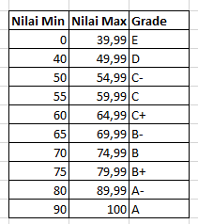
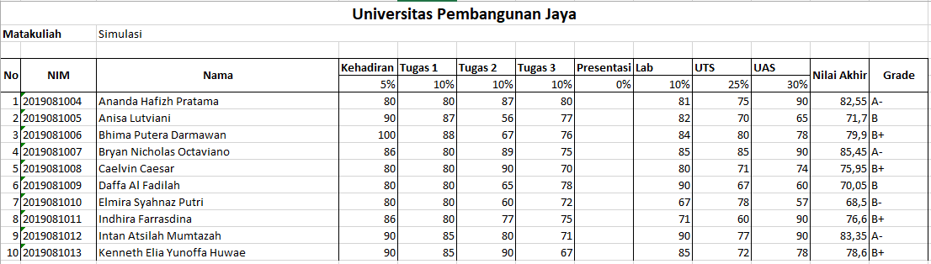
latihan
Gunakan Vlookup untuk menentukan Grade
Gunakan Rumus perkalian matematika untuk menentukan nilai Akhir

Slide 9
Latihan Grafik
Gambarkan Table
Dan Grafik
Dalam Microsoft
Excel :
 | 2017 | 2018 | 2019
Nokia | 1000 | 1200 | 1500
Samsung | 7000 | 8000 | 7500
Xiaomi | 4000 | 4500 | 6000
Apple | 5000 | 5500 | 6500

